Slide 1
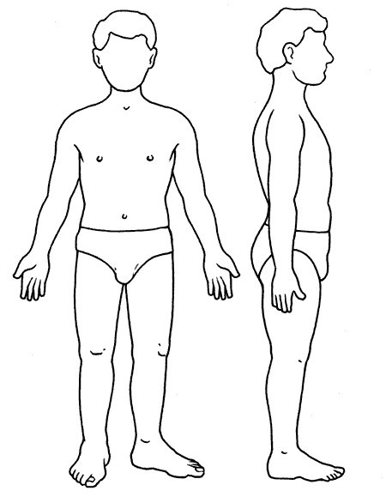
Conosci le parti del corpo umano?

Slide 2
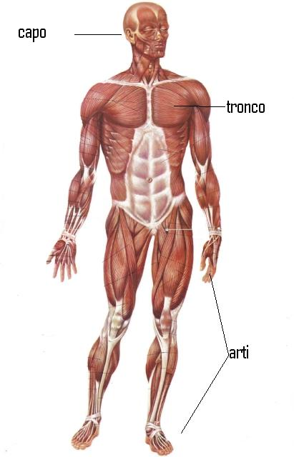
Le parti del corpo umano:
Il corpo umano è composto da 3 parti: CAPO- TRONCO-ARTI.
Il capo è costituito dalla parte alta,e va dalla cima dei capelli al collo.
Il tronco o torace è formato dalla parte centrale,inizia dal collo e termina all’inguine.
Gli arti sono le estremità, cioè le braccia e le gambe.

Slide 3
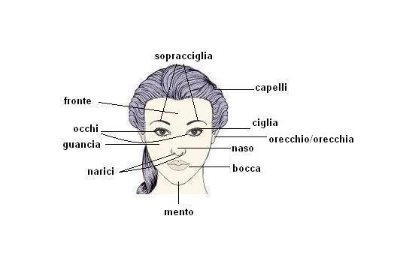
Il viso:
Il viso è composto da:
Sopracciglia
Capelli
Fronte
Ciglia
Occhi
Orecchia
Guancia
Naso
Narici
Bocca
Mento

Slide 4
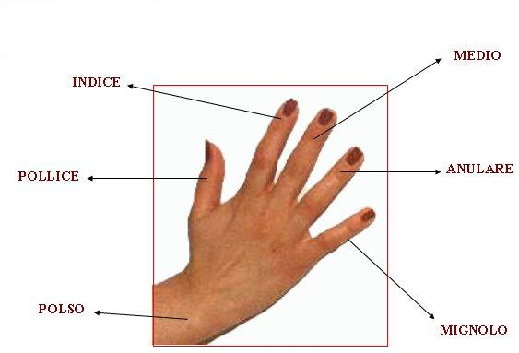
La mano:
Le parti della mano sono:
Pollice
Indice
Medio
Anulare
Mignolo
Polso

Slide 5
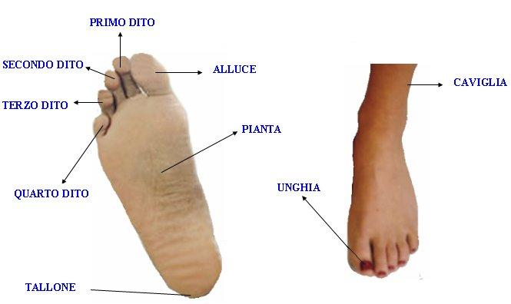
Il piede:
Le parti del piede sono:
Primo dito
Secondo dito
Terzo dito
Quarto dito
Alluce
Pianta
Tallone
Caviglia
Unghia

Slide 6
Spiegazione gioco:
Il gioco consiste nel rispondere a delle domande dopo aver letto e studiato le slide precedenti.
Hai 15 secondi per rispondere e se rispondi correttamente totalizzerai dei punti e questo ti permetterà di vincere il gioco.
Ora tocca a voi….

Slide 7
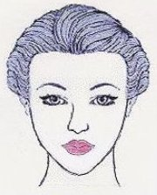
Hai 15 secondi per rispondere: Qual’e la figura rappresentata?
Mano
Gamba
Gomito
Braccia
Viso
Ginocchio
Spalla
Schiena
Piedi
Hai totalizzato 0 punti

Slide 8
Tempo scaduto:
Ricomincia il gioco

Slide 9
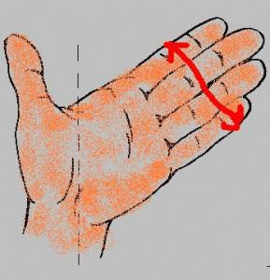
Hai 15 secondi per rispondere: Qual’e la figura rappresentata?
Mano
Gamba
Gomito
Braccia
Viso
Ginocchio
Spalla
Schiena
Piedi
Hai totalizzato 1 punto

Slide 10
Tempo scaduto:
Ricomincia il gioco

Slide 11
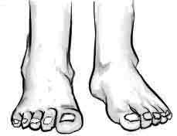
Hai 15 secondi per rispondere: Qual’e la figura rappresentata?
Mano
Gamba
Gomito
Braccia
Viso
Ginocchio
Spalla
Schiena
Piedi
Hai totalizzato 2 punti

Slide 12
Tempo scaduto:
Ricomincia il gioco

Slide 13
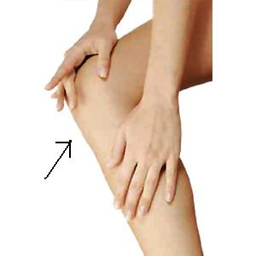
Hai 15 secondi per rispondere: Qual’e la figura rappresentata?
Mano
Gamba
Gomito
Braccia
Viso
Ginocchio
Spalla
Schiena
Piedi
Hai totalizzato 3 punti

Slide 14
Tempo scaduto:
Ricomincia il gioco

Slide 15
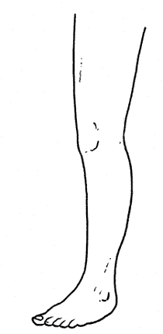
Hai 15 secondi per rispondere: Qual’e la figura rappresentata?
Mano
Gamba
Gomito
Braccia
Viso
Ginocchio
Spalla
Schiena
Piedi
Hai totalizzato 4 punti

Slide 16
Tempo scaduto:
Ricomincia il gioco

Slide 17
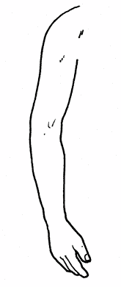
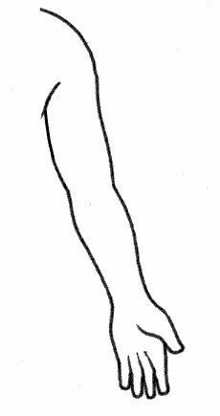
Hai 15 secondi per rispondere: Qual’e la figura rappresentata?
Mano
Gamba
Gomito
Braccia
Viso
Ginocchio
Spalla
Schiena
Piedi
Hai totalizzato 5 punti

Slide 18
Tempo scaduto:
Ricomincia il gioco

Slide 19
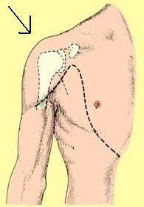
Hai 15 secondi per rispondere: Qual’e la figura rappresentata?
Mano
Gamba
Gomito
Braccia
Viso
Ginocchio
Spalla
Schiena
Piedi
Hai totalizzato 6 punti

Slide 20
Tempo scaduto:
Ricomincia il gioco

Slide 21
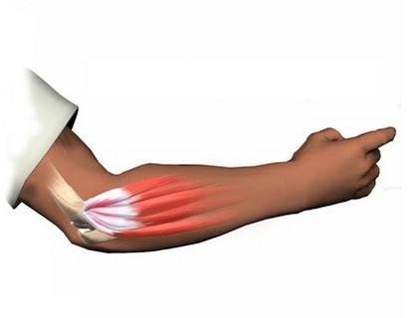
Hai 15 secondi per rispondere: Qual’e la figura rappresentata?
Mano
Gamba
Gomito
Braccia
Viso
Ginocchio
Spalla
Schiena
Piedi
Hai totalizzato 7 punti

Slide 22
Tempo scaduto:
Ricomincia il gioco

Slide 23
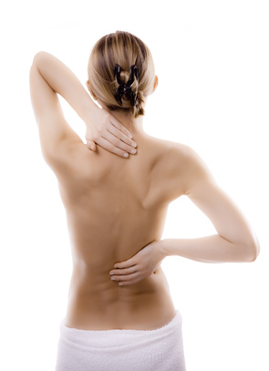
Hai 15 secondi per rispondere: Qual’e la figura rappresentata?
Mano
Gamba
Gomito
Braccia
Viso
Ginocchio
Spalla
Schiena
Piedi
Hai totalizzato 8 punti

Slide 24
Tempo scaduto:
Ricomincia il gioco

Slide 25
Bravo hai terminato il gioco:
Hai totalizzato 8 punti!

Slide 26
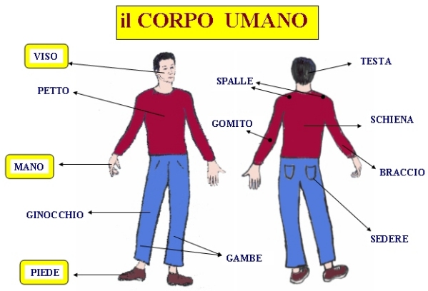

Slide 27
Fine gioco!! ricomincia

